Slide 1
250502 실험 결과

Slide 2
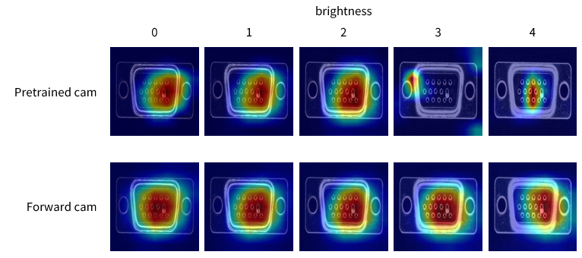
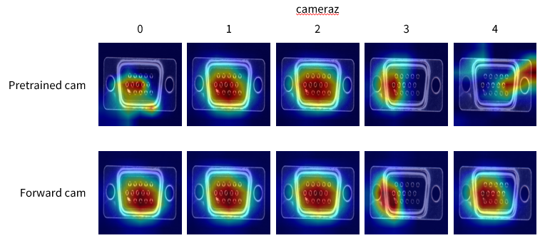
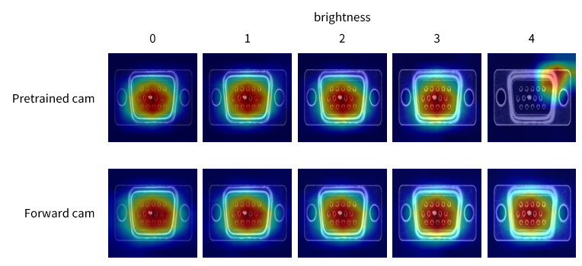
연구 진행 상황
Source Pretrained Model 의 GradCAM 결과와 Forward 후 얻은 GradCAM 결과 비교
정량적으로 GradCAM 의 성능을 평가할 방법이 없어 직접 탐색
기존에는 특히 brightness 4 도메인에서 GradCAM 의 성능이 크게 저하되었는데, forward 이후 많이 개선된 모습을 보임

Slide 3
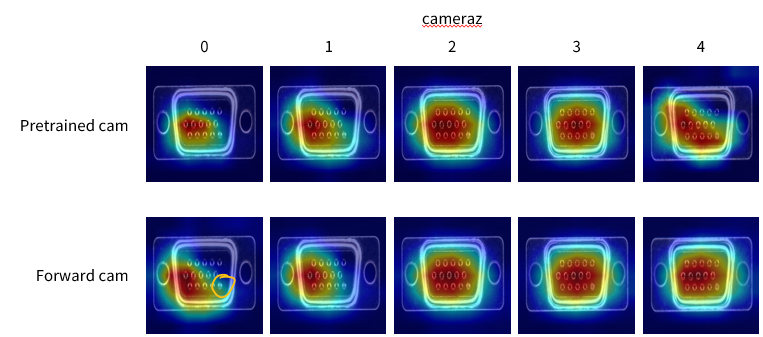
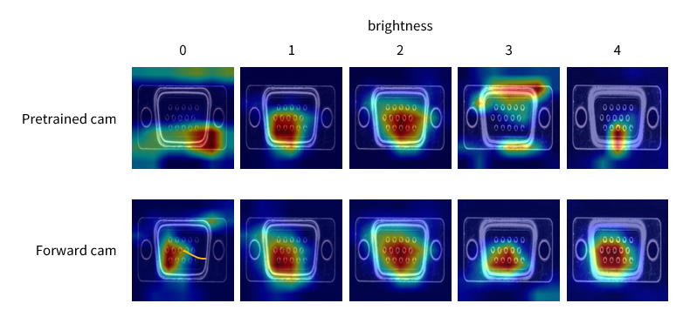
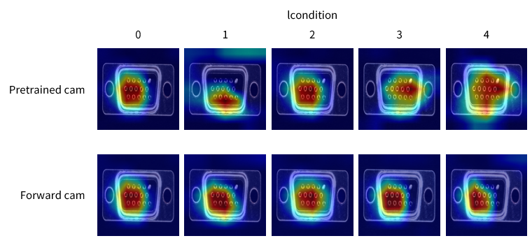
연구 진행 상황
Source Pretrained Model 의 GradCAM 결과와 Forward 후 얻은 GradCAM 결과 비교
감지하기 어려운 클래스 (scratch, dent) 에 대해서는 여전히 잘 감지하지 못하기도 함
특히 lcondition 도메인의 dent 는 forward 전후에도 거의 감지하지 못함
Forward 이후에 기존보다 더 다른 곳에 집중하는 경우도 소수 존재
하지만 전체적으로는 forward 이후 map 이 많이 개선

Slide 4
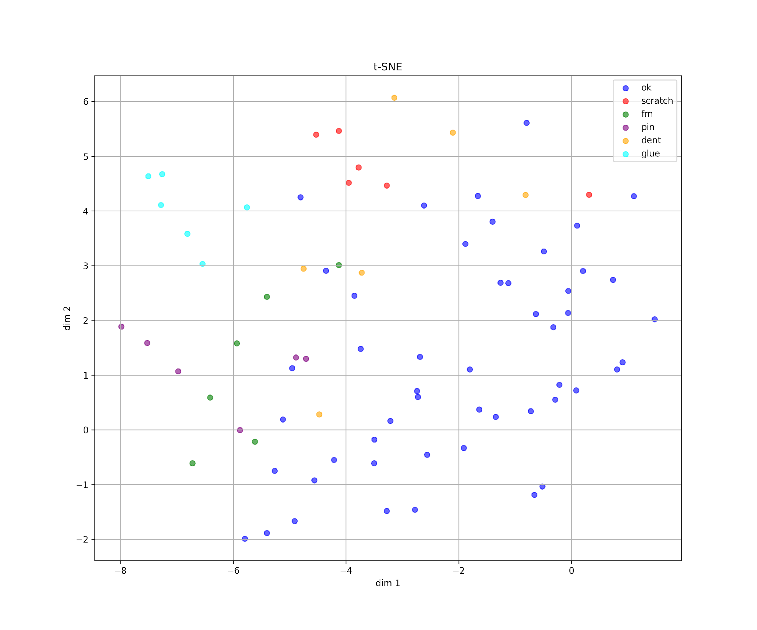
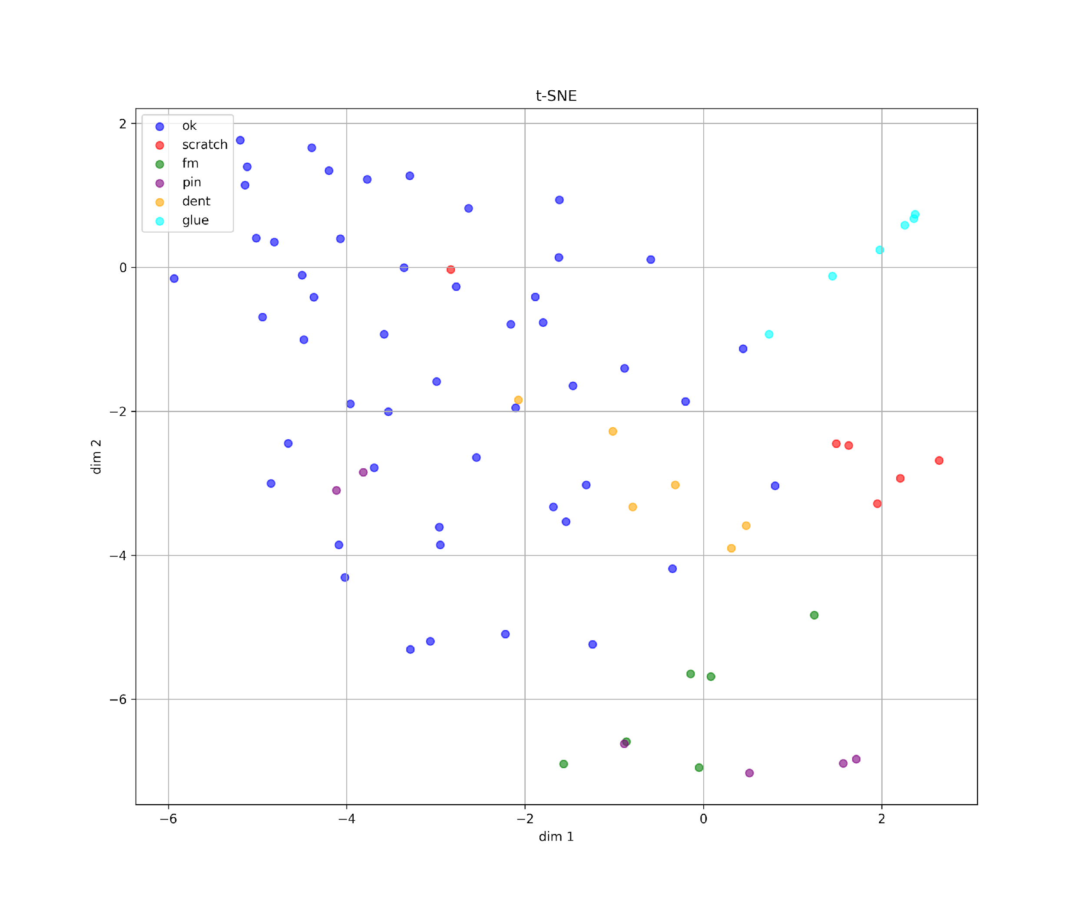
연구 진행 상황
6 class
현재 하고자 하는 pseudo label 별 feature alignment 를 하려면 2 class 보다는 6 class 로 같은 유형끼리 묶여야 같은 특성끼리 정렬될 것이라고 생각
Loss 를 아무리 바꿔보아도 f1 score 에 대한 값이 웬만해서는 변하지 않아 차라리 confidence 를 높여주는 방향으로 더 잘 뭉치게 하는 것이 어떨까 생각 …
Notes:
Cameraz 3

Slide 5
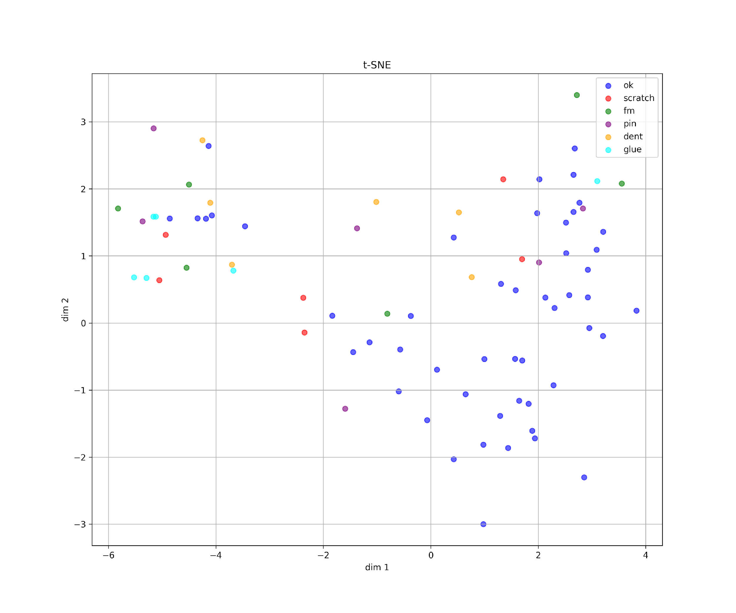
연구 진행 상황
6 class
2 class 분류에 대한 t SNE (실제 클래스로 색상 부여)
불량으로 묶여 있지만 다른 불량 유형들인데 이들의 representation 을 하나로 묶는다는 것이 애매하다고 생각했음
모델이 어떤 불량 유형이든 하나의 클래스로 분류되도록 representation 을 학습했을 거 같기도 함
Notes:
Cameraz 3

Slide 6
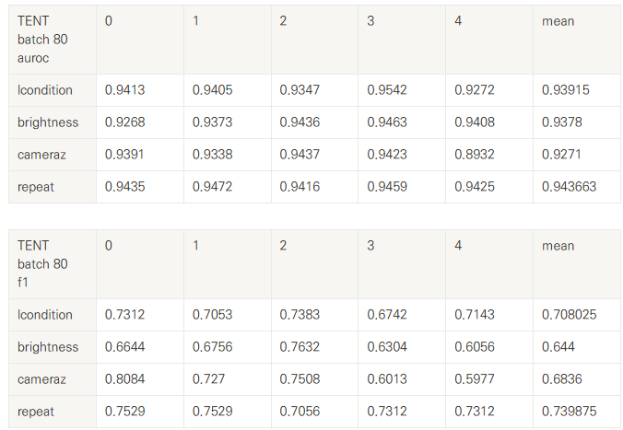
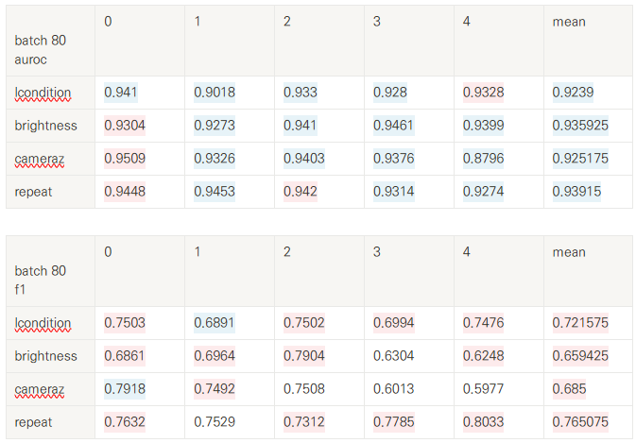
연구 진행 상황
실험 결과
기존은 GradCAM map 에서 threshold 를 넘지 않으면 0으로 처리 (hard label) 🡪 threshold 를 적용하지 않고 GradCAM value 를 feature map 에 곱하여 사용함으로써 더 집중하는 부분의 feature 수치 강조 (soft label)
각 pseudo label 별로 채널별 평균과 분산 저장 -> 클래스별 평균/분산으로 각 feature map 정규화 -> 각 feature map 이 정규화 된 값과 가까워지도록 MSE loss 설정
Entropy + 0.3*consistency
TENT
실험 결과
Notes:
뭔가 feature 범위를 망칠 수 있을 거 같긴 함… 그리고 그냥 이상함ㅠ

Slide 7
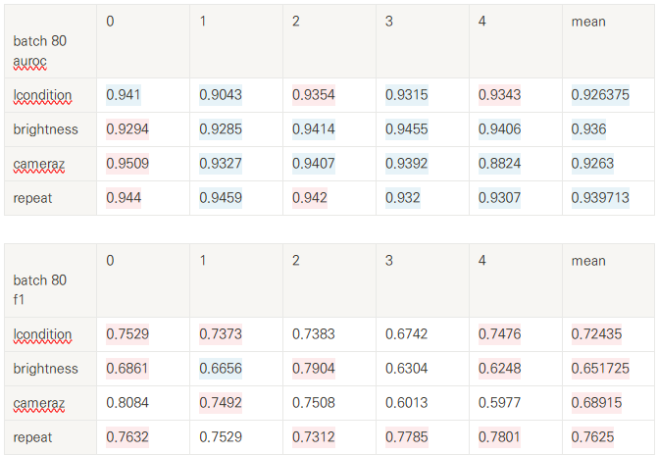
연구 진행 상황
실험 결과
기존은 GradCAM map 에서 threshold 를 넘지 않으면 0으로 처리 (hard label) 🡪 threshold 를 적용하지 않고 GradCAM value 를 feature map 에 곱하여 사용함으로써 더 집중하는 부분의 feature 수치 강조 (soft label)
각 pseudo label 별로 채널별 평균과 분산 저장 -> 클래스별 평균/분산으로 각 feature map 정규화 -> 각 feature map 이 정규화 된 값과 가까워지도록 MSE loss 설정
Entropy + 0.2*consistency
TENT
실험 결과
Notes:
뭔가 feature 범위를 망칠 수 있을 거 같긴 함… 그리고 그냥 이상함ㅠ

Slide 8
추후 진행 방향
6 class / soft label 로 실험 세팅
GradCAM 대신 CAM 적용…
좋은 GradCAM 은 이미 올바른 feature 를 잘 반영하고 있기 때문에 이에 기반한 최적화 과정으로는 크게 변화가 없지 않을까 생각
또한 Gradient 변화가 거의 일어나지 않기 때문에 GradCAM 보다는 직접적으로 weight 를 기반으로 하는 CAM 이 더 효과가 있을 것이라고 생각
Nominal distribution 기반의 여러 분포를 사용 및 PatchCore를 TTDA에 맞게 변형 및 이론적 뒷받침 구축
한계점
현재 업데이트 변화량이 거의 없어 Full parameter 를 완전히 업데이트 해야 변화가 소폭 발생
Source domain 에 대한 정보를 잊을 수 있다는 단점이 있음
이러한 단점을 방지하기 위해 EMA 방법들을 사용해보려 했으나 변화량이 너무 없는 문제
식을 조금씩 바꿔가며 실험했을 때, 변화가 아예 없거나 source domain 인 repeat 은 종종 성능이 많이 증가하는 경우도 있음
이러한 결과를 보면 Feature alignment 라는 접근법이 가능성이 있어 보이는 거 같으면서도 다른 접근법을 생각하지 못하고 있는 것 같기도 함

